Slide 1









ATAI
Advanced Technique of Artificial Intelligence
ATAI
ChongqingUniversity _{AdvancedTechniqueof}
of Technology Artificial Intelligence
Chongqing University of
Technology
Chongqing University ^{ATAI}
_{of Technology} Advanced Techniqueof
Artificial Intelligence
Chongqing University of Technology
Chongqing University of Technology
CodeBook
Reported by Yuhang Jang
1

Slide 2
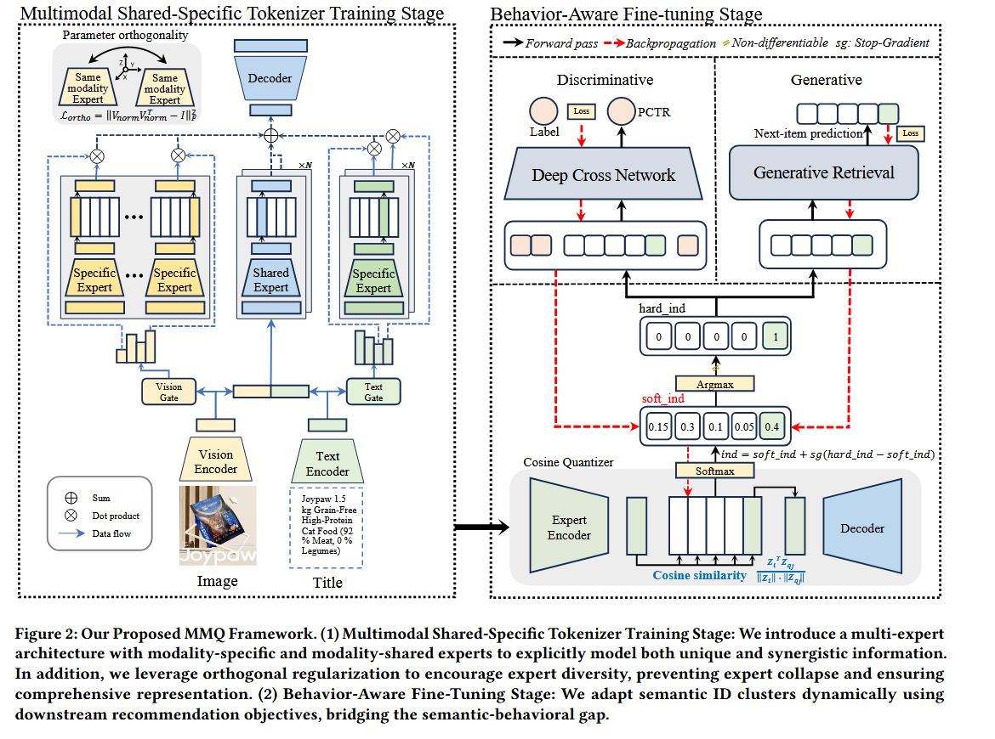
创新点：
1.使用了MOE与模态融合的思想，在单个模态以及融合模态上用了多专家codebook进行提取Sematic ID，三个专家的codebook是共享的。在一个模态上，使用正则化思想约束专家不会冗余。
2.在下游任务中进行了梯度回传，然codebook在下游任务也能进行梯度回传。
2026_WSDM_MMQ_Multimodal Mixture-of-Quantization Tokenization forSemantic ID Generation and User Behavioral Adaptation

Slide 3
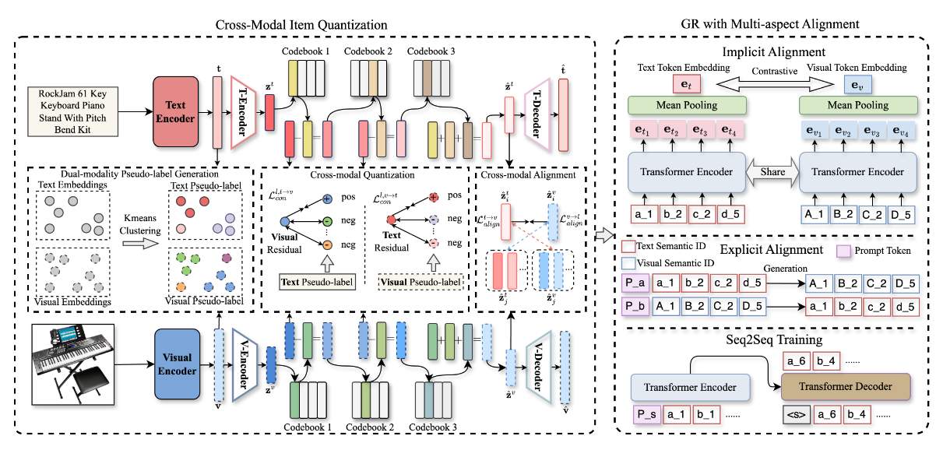
创新点：
对所有item进行k-means聚类初始化codebook,将RQ-VAE用在多模态中，并且细粒度的进行对比学习，增加了语义ID的可靠性。对于Item模态在得到第k层的残差向量后，与Visual模态第k+1层的codebook进行对比学习，正样本是与visual第K层最接近的向量，其他是负样本
2026_AAAI_MACRec_Multi-Aspect Cross-modal Quantization for Generative Recommendation

Slide 4
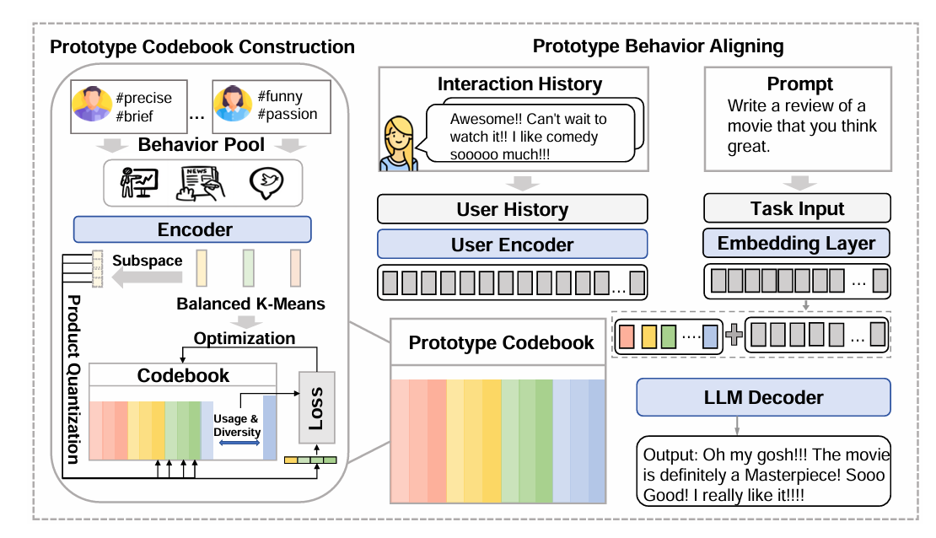
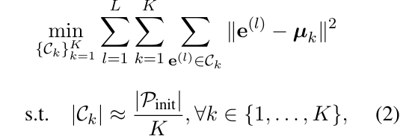
创新点：
采用的是‘Balanced K-means’,让每个簇的数量相同，可以减轻之前普通k-means聚类使得某个簇被频繁使用的情况。
2026_ arxiv _CURP_Codebook-based Continuous User Representation for Personalized Generation with LLMs

Slide 5
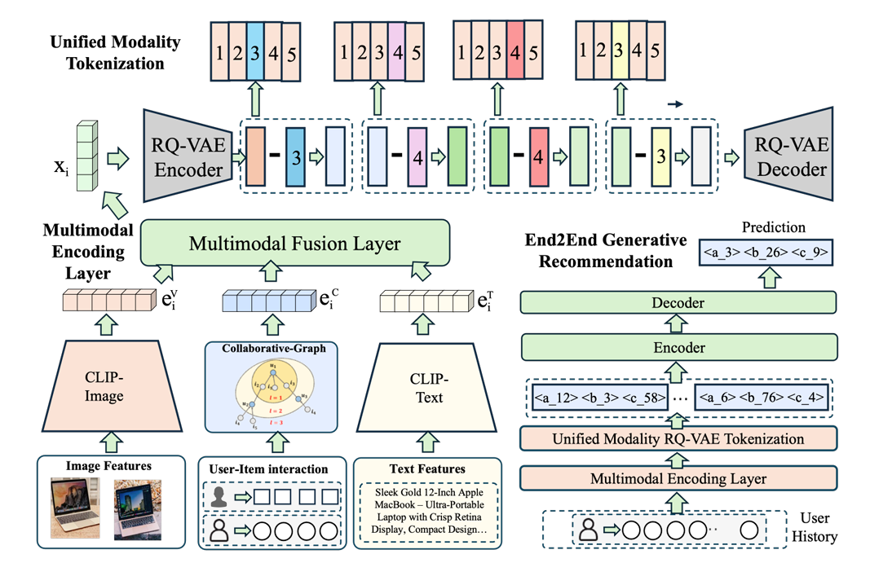
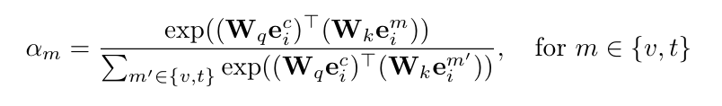

创新点：
将三个模态编码后得到隐向量，然后进行融合。再通过RQ-VAE模块得到语义ID。将语义ID放入生成推荐模型预测下一个Item。
2025_arxiv_GEMR_CEMG: Collaborative-Enhanced Multimodal Generative Recommendation

Slide 6
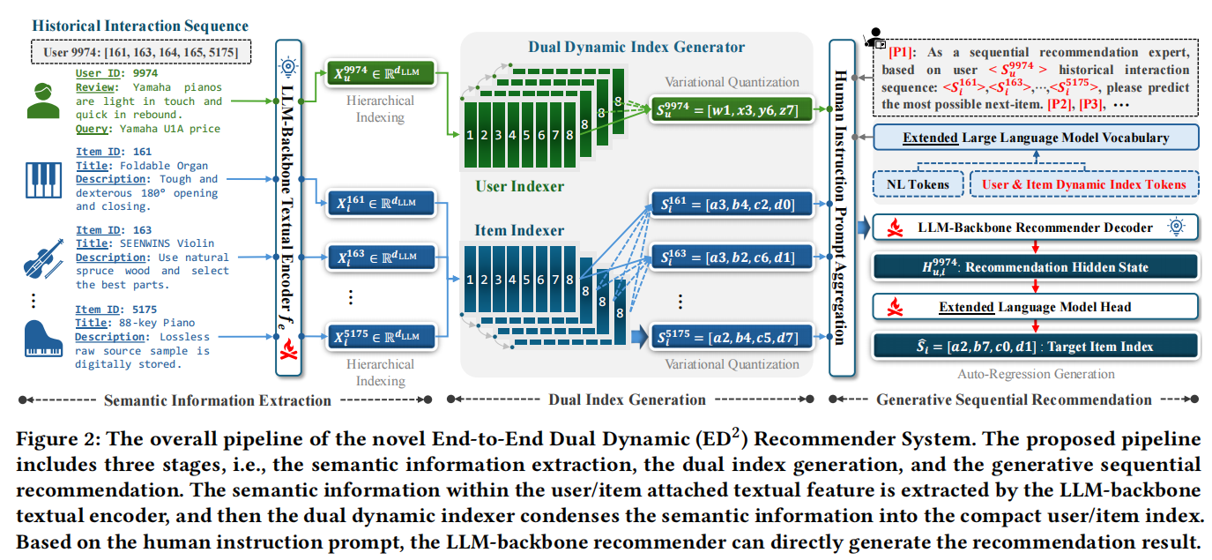
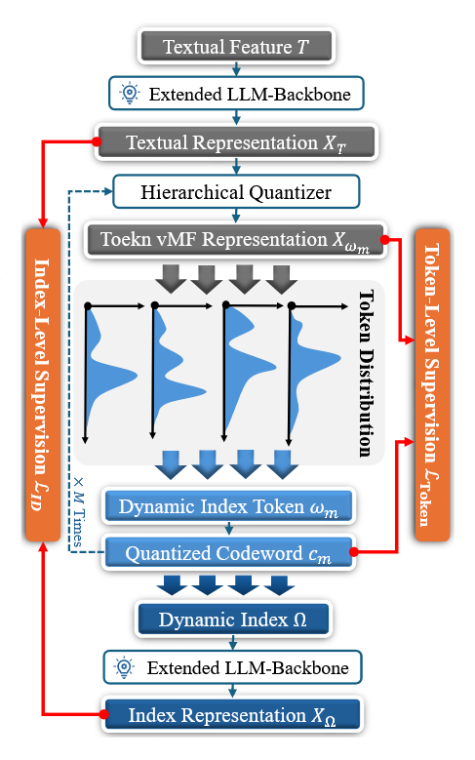
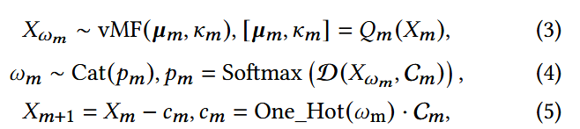
创新点：
1.使用LLM的Token embedding层给user与item生成隐藏向量X。
随机初始化codebook。然后将X通过Q_m操作得到概率，服从vMF分布，随后去codebook找到最近的向量的举例转化成
概率P_m,根据这个概率采样一个index得到w_m,然后找到这个这个索引对应的向量，用X减去它。
2.提示词中直接使用的是语义ID。
2025_WWW_ED2_Unleash LLMs Potential for Sequential Recommendation by Coordinating Dual Dynamic Index Mechanism

Slide 7
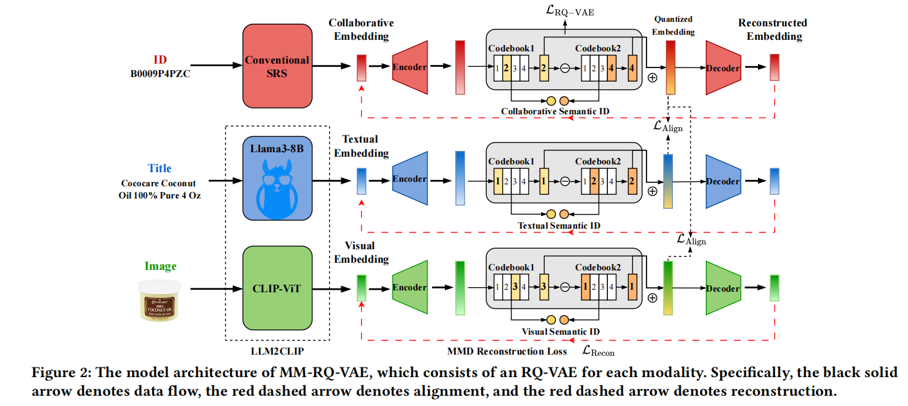
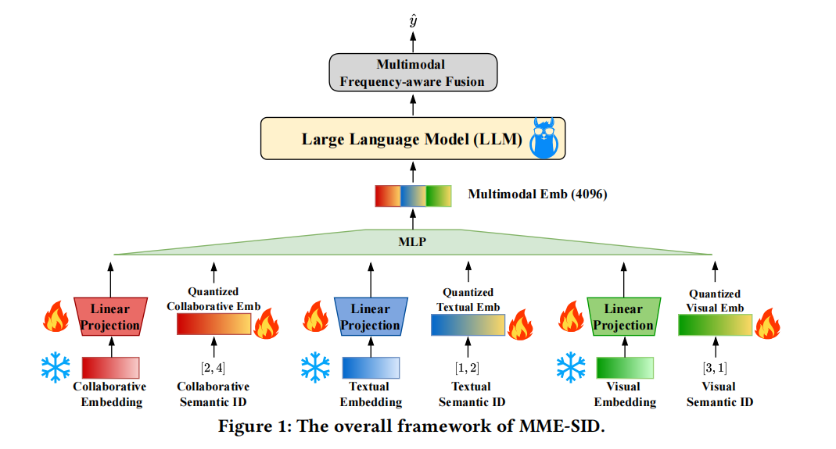
创新点：
1.将语义ID与协同embedding融合，然后进行推荐，残差量化模块与传统的一样
2025_CIKM_MME-SID_Empowering Large Language Model for Sequential Recommendation via Multimodal Embeddings and Semantic IDs

Slide 8
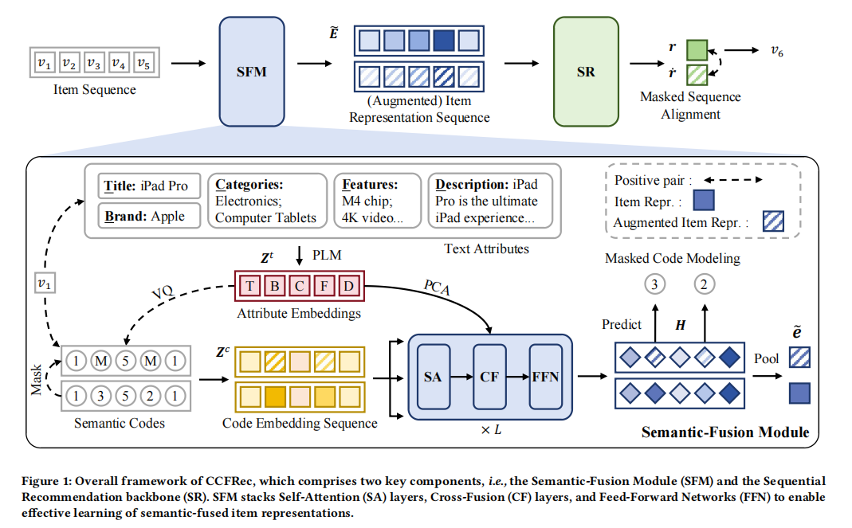
创新点：
1.文中生成采用的是传统的VQ，使用离线量化器
在给定embedding然后直接学出codebook，然后
进行量化操作。
2.文中根据语义id，构造了语义嵌入表，每个id
对应一个向量（code embedding），
这个表是可学习的。
3.讲掩码后的code embedding经过自注意力、
与attribute embedding进行注意力，在经过FFM
预测。未掩码的也做一样的操作然后做损失。
最后得到增强的表示。
2025_KDD_CCFRec_Bridging Textual-Collaborative Gap through Semantic Codes for Sequential Recommendation
Notes:
经过self-attention，

Slide 9
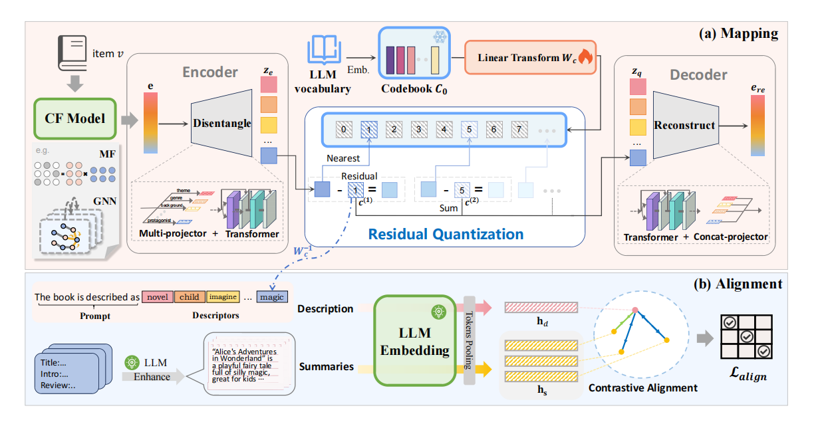
创新点：
1.使用COCA数据集来过滤掉LLM的完整词表，保留具有明确语义的词。然后取出这个词在LLM预训练好的Embedding层的embedding，在进行降维构造codebook。
2.在同一个codebook进行量化操作。
2025_NeurIPS_FACE_FACE: A General Framework for Mapping Collaborative Filtering Embedding into LLM Tokens

Slide 10
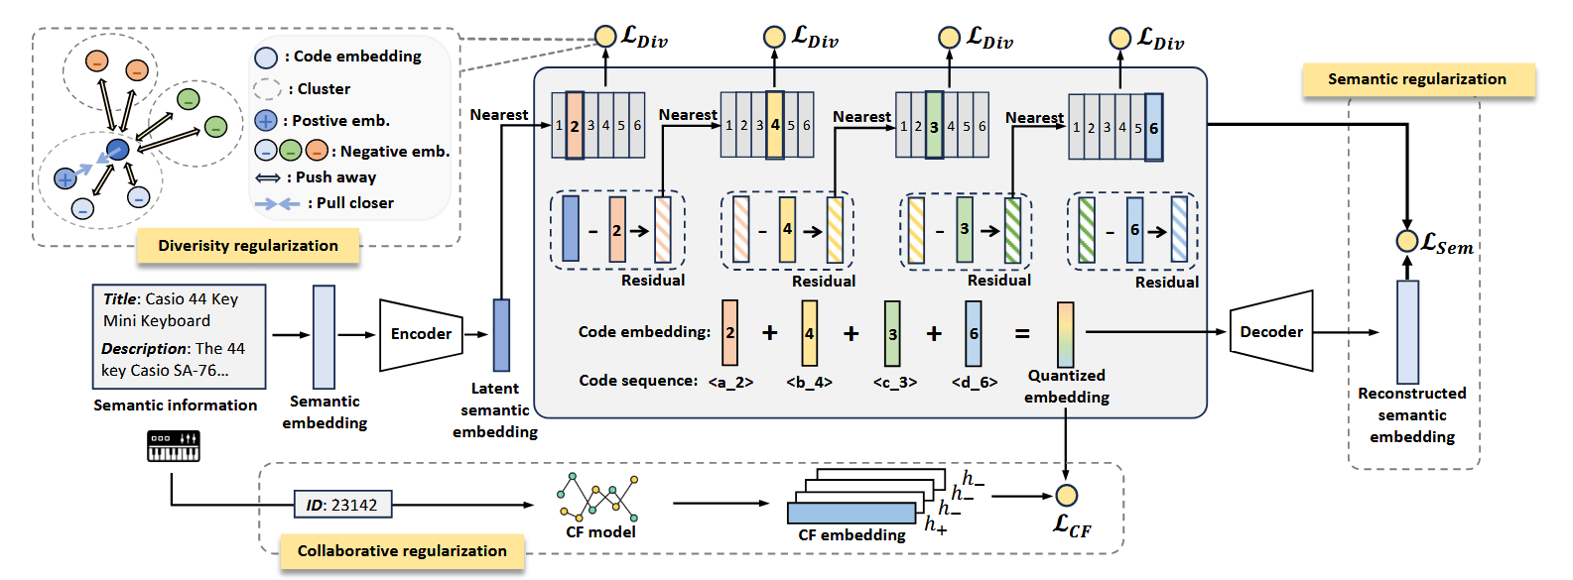
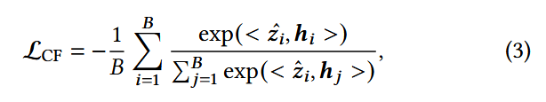
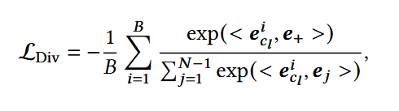
创新点：
引入协同信号CF，防止对于同一个item有着相似语义id，出现塌缩情况
在某个codebook中出现被多次选中的codeword，会出现塌缩，作者通过受限制K-means聚类后，进行同簇拉近不同簇拉远
2024_CIKM_LETTER_Learnable Item Tokenization for Generative Recommendation

Slide 11
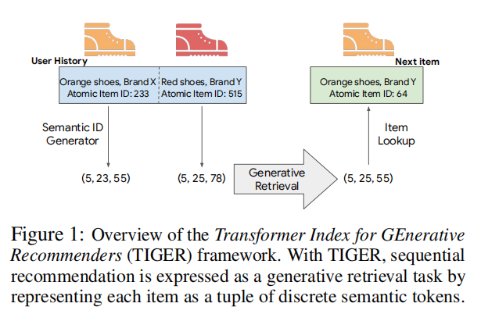
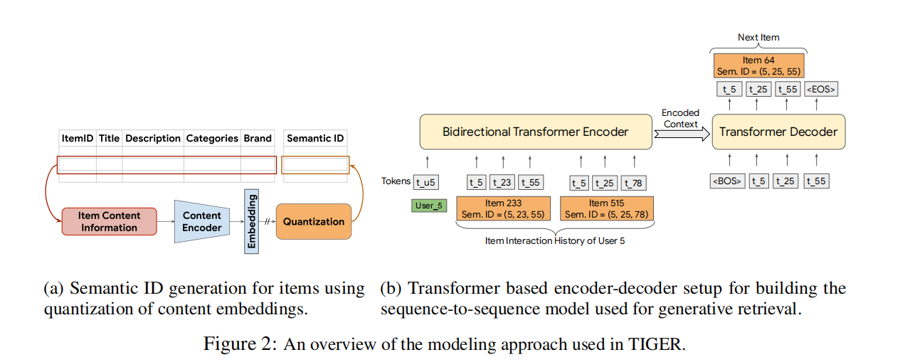
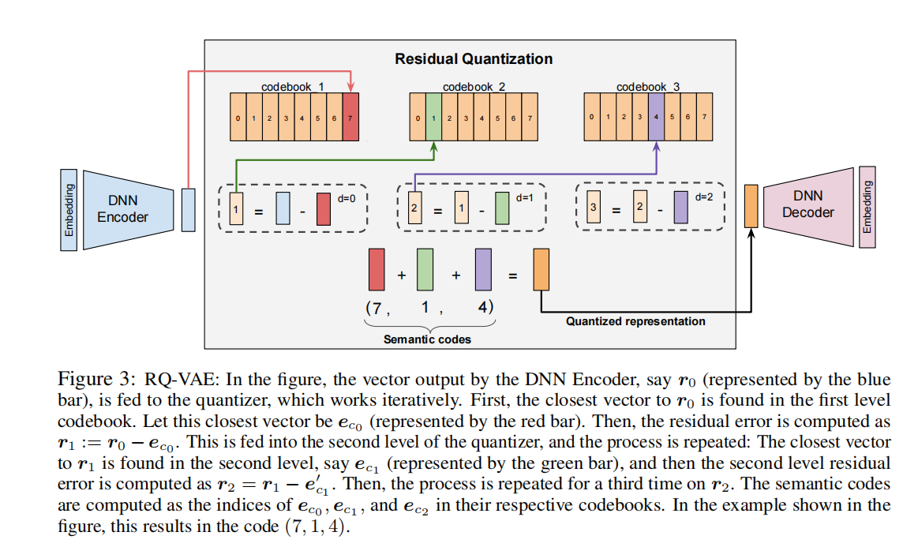
创新点：
1.对于item使用RQ-VAE来对每一个item配备一个语义码（由codebook索引构成）。再使用语义码进行推荐下个item的语义码。
2.初始codebook采用的是K-means聚类每个batch得到每个簇的中心，再根据loss_rqvae损失更新codebook
For each level, a codebook of cardinality 256 is maintained, where each vector in the codebook has a dimension of 32.
2023_NeurIPS_TIGER_Recommender Systems with Generative Retrieval

